Slide 1
ИЗОБРАЖЕНИЕ И РЕАЛЬНОСТЬ
Презентация урока ИЗО
2 класс
Выполнила учитель ИЗО
МОУ НОШ № 7 г. Грязи
Духанова Людмила Алексеевна

Slide 2
Художник изображает в своих произведениях то, что видит вокруг , весь мир и этот мир называется
РЕАЛЬНОСТЬ

Slide 3
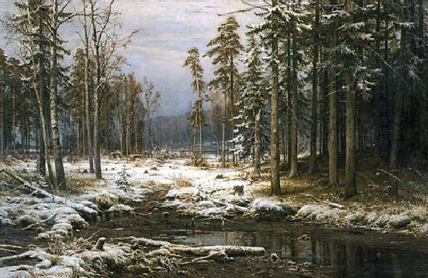
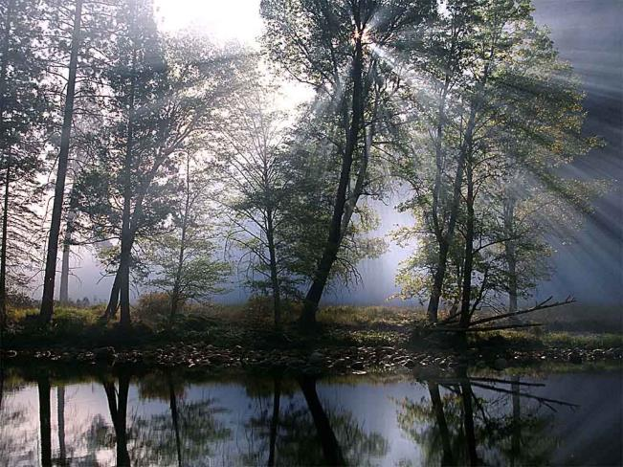
Художник изображает
Природу
И. Шишкин.

Slide 4
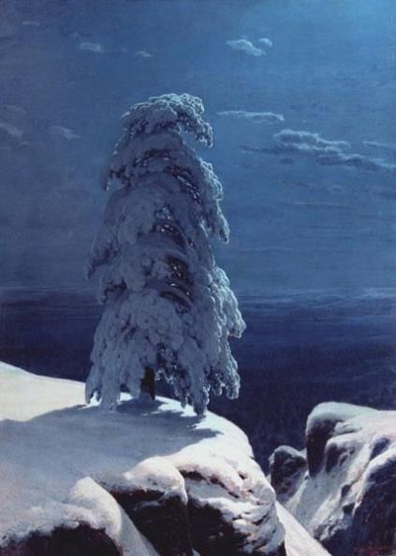
И. Шишкин.

Slide 5
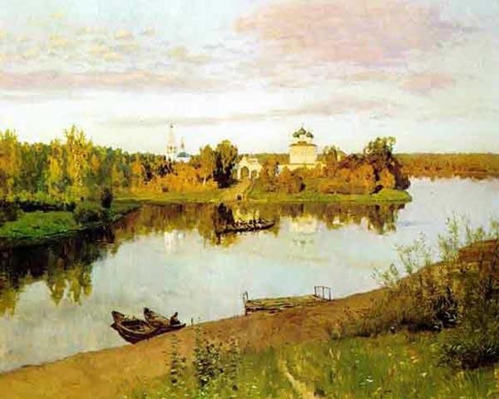
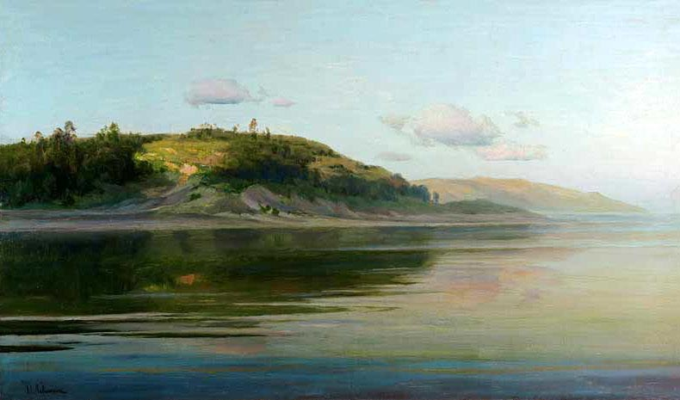
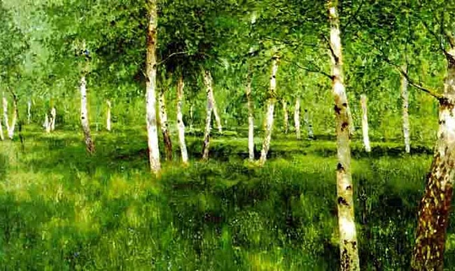
Исаак Левитан.

Slide 6
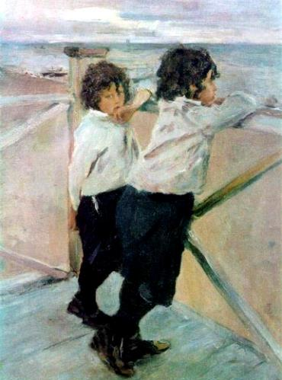
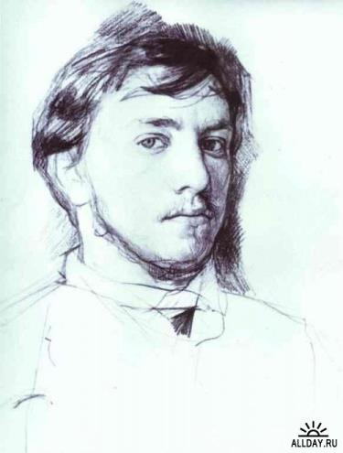
Художник изображает людей и их жизнь
Валентин Серов

Slide 7
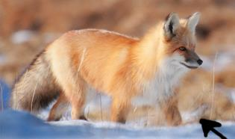
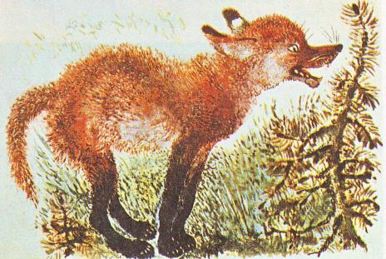
Еще художник изображает животных
Красивая и хитрая лиса изящна, грациозна
Художник Е. Чарушин изобразил забавную лисичку

Slide 8
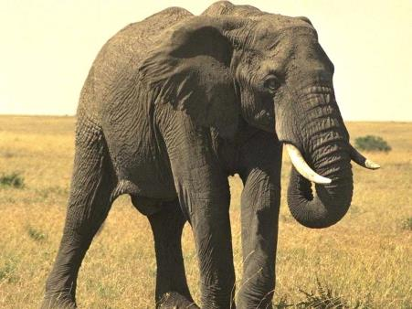
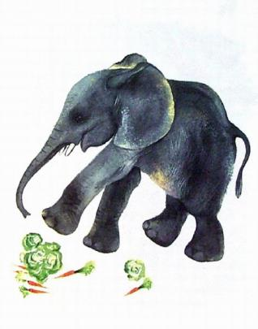
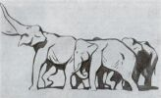
Такие слоны живут в далекой Индии
Е. Чарушин.
А вот таких слонов нарисовали художники В. Ватагин и Е. Чарушин.
В . Ватагин.

Slide 9
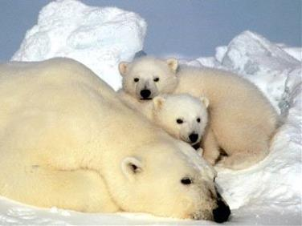
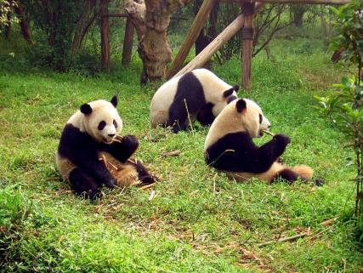
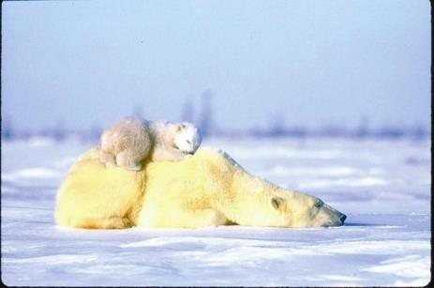
Разные медведи живут на нашей планете

Slide 10
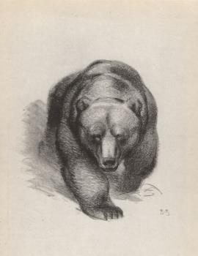
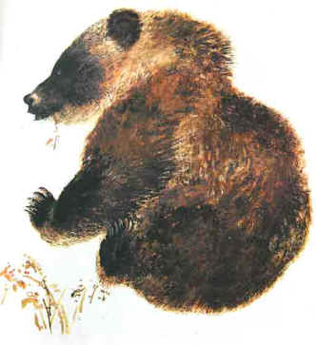
Этих медведей нарисовал художник Е. Чарушин

Slide 11
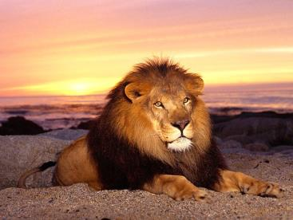
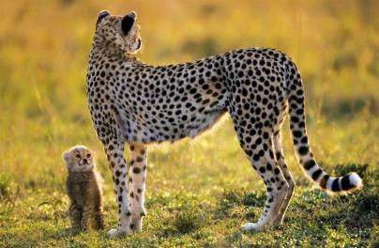
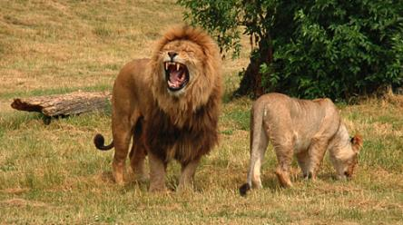
В Африке живут самые сильные, смелые, грациозные « кошки»

Slide 12
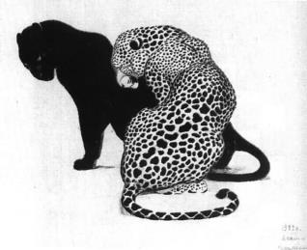
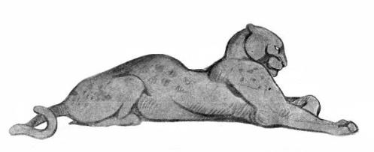
А вот так художник В. Ватагин нарисовал сильных, грациозных тигра и пантер.

Slide 13
Есть художники, у которых звери и птицы- главные герои рисунков и картин. Таких художников называют «анималистами»
Происходит слово от латинского «animal» , что значит «животное».

Slide 14
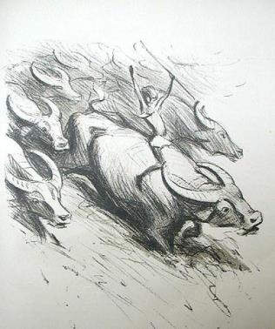
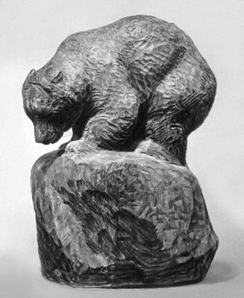
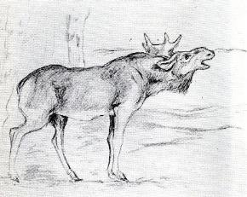
Анималисту приходится наблюдать и изучать повадки, характер животных
Василий Ватагин не только рисовал животных, но и выполнял их скульптуры

Slide 15
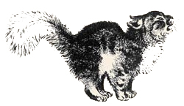
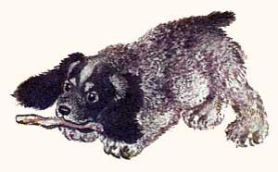
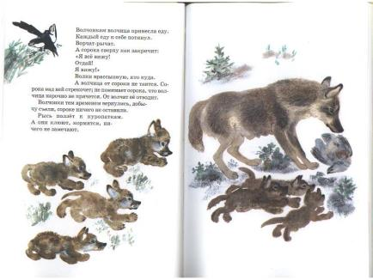
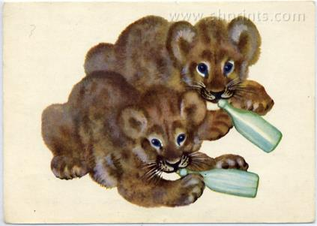
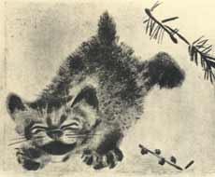
Наблюдательный Евгений Чарушин умело передает настроение животных. Они похожи на пушистые комочки

Slide 16
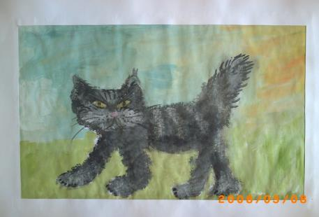
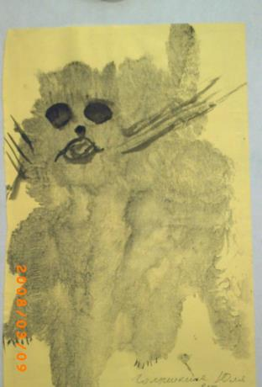
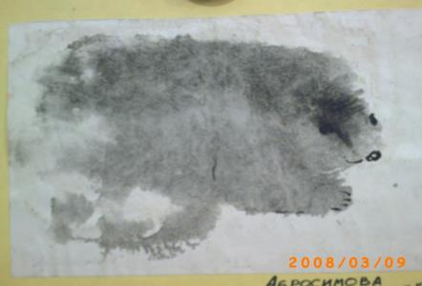
Рисунки юных анималистов

